Slide 1
Academia Nacional de Medicina de México
Área de Salud Pública
Trabajo de ingreso
Prevención de obesidad en niños preescolares: Efecto de una intervención basada en la atención de guarderías.
Presenta:
Dra. Hortensia Reyes Morales
Hospital Infantil de México Federico Gómez

Slide 2
Introducción
En México, la prevalencia de sobrepeso/obesidad en los niños ha aumentado las últimas décadas:
Año | Menores de 5 años | Entre 5 y 11 años
1999 | 8.8 | 28.2
2006 | 8.3 | 37.4
2012 | 9.7 | 36.9 (IMSS 38.1%)
Gutiérrez JP, et al. Encuesta Nacional de Salud y Nutrición 2012. Resultados Nacionales. Cuernavaca, México: Instituto Nacional de Salud Pública (MX), 2012.

Slide 3
Introducción
La infancia temprana es prioritaria para las acciones que promueven su desarrollo saludable, entre las que la actividad física y la alimentación son centrales.
Los niños pequeños son más susceptibles a intervenciones enfocadas en los factores ambientales y de conducta de los integrantes de su ambiente familiar, de guarderías y de escuelas.

Slide 4
Introducción
Las guarderías representan una importante oportunidad para desarrollar intervenciones para la prevención de obesidad en los niños, que si son exitosas, tienen el potencial para su extensión a contextos similares.
En 2009, aprox. 30,000 niños estaban inscritos en las 142 guarderías de prestación directa del IMSS.
Los niños son cuidados por educadoras y oficiales de puericultura durante la jornada laboral de sus madres.
En la guardería reciben sus alimentos y realizan actividad física.

Slide 5
Objetivo General
Diseñar y evaluar el impacto de una intervención con perspectiva cultural, basada en la atención en guarderías del IMSS, para la prevención de la obesidad en niños de 2 a 4 años de edad.

Slide 6
Metodología
Diseño. Ensayo comunitario, aleatorizado por conglomerados en 16 guarderías del IMSS de la ciudad de México, con duración de 12 meses.
  Asignación aleatoria de ocho guarderías de intervención y ocho con la atención habitual.

Slide 7
Variables de resultado
Incremento en el índice de masa corporal asociado a la edad.
Cambios individuales en conductas obesogénicas (frecuencia de consumo de bebidas azucaradas y alimentos con alta densidad energética y bajo valor nutricio y realización de actividad física).
Cambios en el ambiente de alimentación y de actividad física en el hogar.

Slide 8
Metodología
Tamaño de muestra.
  16 conglomerados (guarderías) con 40 participantes en cada conglomerado.
  Supuestos para identificar cambio en el índice de masa corporal (IMC) como la variable principal:
    Desviación estándar de las diferencias 1.25
    Error α de 0.05
    Error β de 0.20
    Correlación intraconglomerado de 0.20.
  n = 640 niños (320 en las 8 guarderías de intervención y 320 en las de atención habitual).

Slide 9
Intervención
Capacitación de las educadoras y oficiales de puericultura como agentes primarios de cambio para la intervención.
Sesiones educativas a los niños.
  12 sesiones educativas interactivas con intervalo semanal con dinámicas de juego para conductas clave alimentarias y de actividad física.
  Mantenimiento de las sesiones hasta completar 12 meses como parte de las actividades de las guarderías.
Talleres con los padres para motivar sobre conductas de cambio en alimentación y actividad física.
  Cada dos meses durante 6 meses, con dinámicas participativas y mensajes clave para promover los cambios de conducta acordes con lo abordado en las sesiones con los niños.

Slide 10
Intervención
Ejemplo de la planeación mensual de actividades

Slide 11
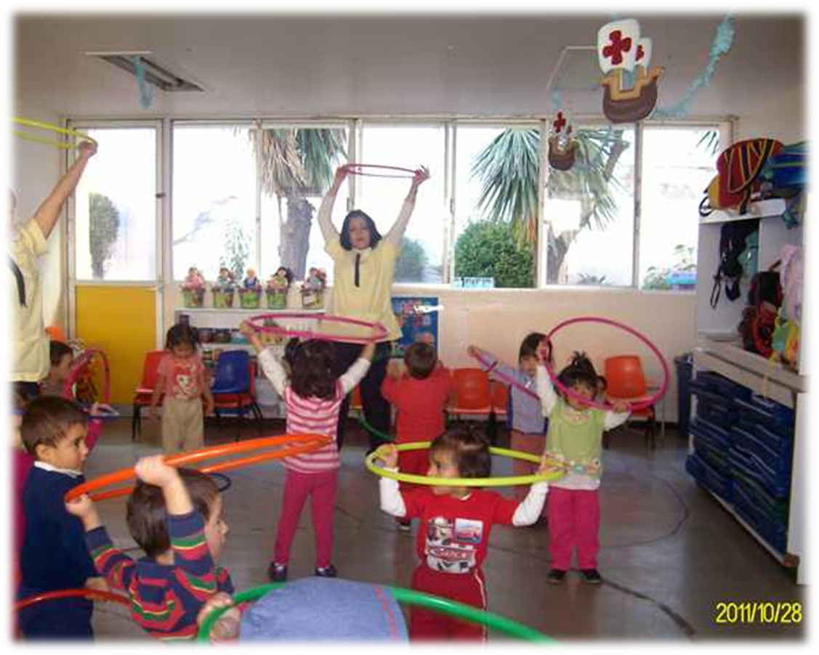
Intervención
Ejemplo de una sesión de actividad física

Slide 12
Mediciones
Basal, 6 meses (intermedia) y 12 meses (final) en las 16 guarderías.
  Antropometría
  Cuestionario autoaplicable a los padres:
    Disponibilidad de alimentos en el hogar
    Percepciones y estilos maternos de alimentación a los niños
    Frecuencia de consumo de alimentos.
    Actividad física de los niños (tiempo promedio por día).

Slide 13
Análisis estadístico
Análisis descriptivo por etapa y grupo.
Comparación de las variables
  Intragrupo entre etapas
  Entre ambos grupos en cada etapa
Modelo de efectos mixtos (fijos y aleatorios) para medidas repetidas para evaluar los cambios en el índice de masa corporal.

Slide 14
Resultados
Características de los niños | Intervención n = 477 | Control n = 510 | Valor de p
Sexo (%) Femenino Masculino | 51.2 48.8 | 48.8 51.2 | NS
Edad en meses* | 32.9 (6.1) | 33.1 (6.1) | NS
Valor Z del IMC Promedio (IC 95%) | 0.32 (0.23 – 0.41) | 0.37 (0.29 – 0.44) | NS
Diagnóstico nutricional (%) Normal (valor Z IMC <= 2.0) Sobrepeso (valor Z IMC 2.1 – 3.0) Obesidad (valor Z IMC > 3.0) | 96.0 3.2 0.8 | 96.5 2.8 0.7 | NS
*Promedio (Desviación estándar)
NS = No significativo

Slide 15
Resultados: Disponibilidad en el hogar de alimentos seleccionados, por etapa
 | Etapa 1 (Basal) |  | Etapa 2 (6 meses) |  | Etapa 3 (12 meses)
Alimento | Intervención n=336 % | Control n=338 % | Intervención n=366 % | Control n=287 % | Intervención n=298 % | Control n=307 %
Agua de sabores | 24.4 | 26.3 | 23.0 | 23.7 | 31.5** | 29.3
Manzanas | 88.1 | 87.9 | 91.0* | 85.7 | 87.9 | 86.8
Refrescos | 29.2 | 34.0 | 32.2* | 25.8 | 26.2 | 30.0
Yogurt | 53.9 | 52.1 | 59.8 | 52.3 | 47.7** | 52.8
Cacahuates con cáscara | 28.9 | 32.0 | 28.7 | 29.3 | 35.9* | 26.7
Crema | 62.5 | 55.9 | 61.5 | 60.3 | 50.0*,** | 57.7
Danonino o similar | 52.7 | 50.3 | 52.2 | 48.1 | 40.4*,** | 49.8
Frituras (fritos, doritos, etc.) | 22.9* | 30.2 | 23.2* | 29.6 | 27.5 | 27.0
* p < 0.05 entre grupos en la misma etapa
** p<0.05 entre etapas para el mismo alimento

Slide 16
Resultados: Consumo de alimentos, por etapa
 | Etapa 1 (Basal) |  | Etapa 2 (6 meses) |  | Etapa 3 (12 meses)
Alimento | Intervención n=336 % | Control n=338 % | Intervención n=366 % | Control n=287 % | Intervención n=298 % | Control n=307 %
Consumo de alimentos de lunes a viernes
Hot Dogs | 21.0 | 21.4 | 24.6 | 21.6 | 23.2* | 32.5
Consumo de alimentos sábado y domingo
Agua de frutas | 79.1 | 76.8 | 78.3 | 77.9 | 83.6* | 74.1
Yogurth | 58.8 | 68.8 | 67.0 | 63.7 | 73.6* | 64.3
* p < 0.05 entre grupos en la misma etapa

Slide 17
Resultados: Realización de actividad física por los niños, por etapa
 | Etapa 1 (Basal) |  | Etapa 2 (6 meses) |  | Etapa 3 (12 meses)
Actividad (> 15 min. Promedio/día) | Intervención n=336 % | Control n=338 % | Intervención n=366 % | Control n=287 % | Intervención n=298 % | Control n=307 %
Caminar fuera de casa | 50.3 | 52.1 | 55.2 | 57.8 | 61.1** | 60.0
Subir o bajar escaleras | 26.2* | 36.2 | 32.8 | 35.2 | 36.8** | 41.7
Juegos de escalar en parque | 23.8 | 26.6 | 33.9* | 27.9 | 37.2*,*** | 29.6
Tobogán/columpio en parque | 22.9 | 25.1 | 33.1 | 29.6 | 35.6*,*** | 25.7
Bicicleta/triciclo | 24.7 | 24.6 | 22.7* | 30.7 | 31.2*,** | 25.1
Juego con pelota | 34.5* | 43.5 | 39.3 | 39.0 | 43.0** | 40.7
Patinar | 3.6 | 2.1 | 3.0 | 4.2 | 5.4* | 2.0
* p < 0.05 entre grupos en la misma etapa
** p<0.05 entre etapas para la misma actividad
*** p<0.01 entre etapas para la misma actividad

Slide 18
Efecto de la intervención en el índice de masa corporal
Efecto | Estimador | Error estándar | Z | p | IC 95%
Intervención | -0.043 | 0.07857 | -0.55 | 0.58 | -0.197, 0.110
Etapa
2 (6 meses) | 0.060 | 0.057 | 1.05 | 0.29 | -0.051, 0.171
3 (12 meses) | 0.098 | 0.0587 | 1.68 | 0.09 | -0.016, 0.214
Intervención por etapa
Basal - 6 meses | 0.059 | 0.0828 | 0.72 | 0.46 | -0.102, 0.222
Basal - 12 meses | -0.027 | 0.0843 | -0.33 | 0.74 | -0.192, 0.137
Intercepto | 0.362 | 0.0549 | 6.60 | 0.00 | 0.255, 0.470
Modelo de efectos mixtos para medidas repetidas

Slide 19
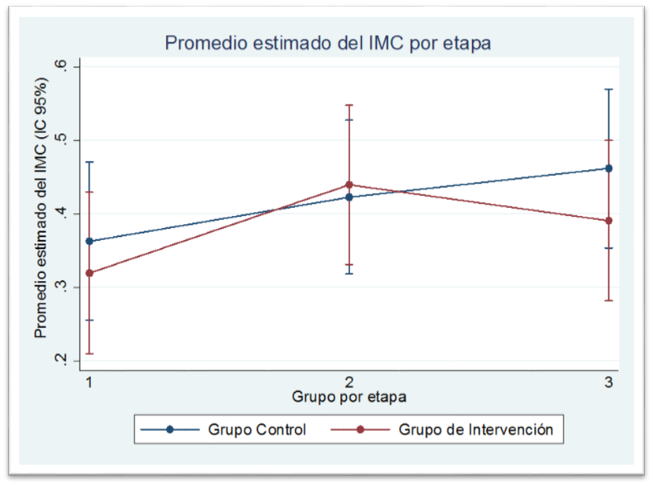
Comparación del índice de masa corporal entre los dos grupos, en las 3 etapas
Diferencias no significativas en la comparación entre etapas y entre grupos

Slide 20
Conclusiones
La menor ganancia de masa corporal y el incremento en actividad física asociados a la intervención representan un potencial para los programas preventivos contra la obesidad en edades tempranas.
Deberá evaluarse la efectividad de la estrategia por un período más prolongado para justificar su escalamiento.
Es necesario reforzar las estrategias para lograr modificación de los resistentes hábitos alimentarios obesogénicos en las familias.

